Slide 1
第3章 JavaScript对象编程

Slide 2
学习目标
学会使用Date对象
学会使用Math对象
学会使用数组对象
学会使用字符串对象
学会使用正则表达式对象

Slide 3
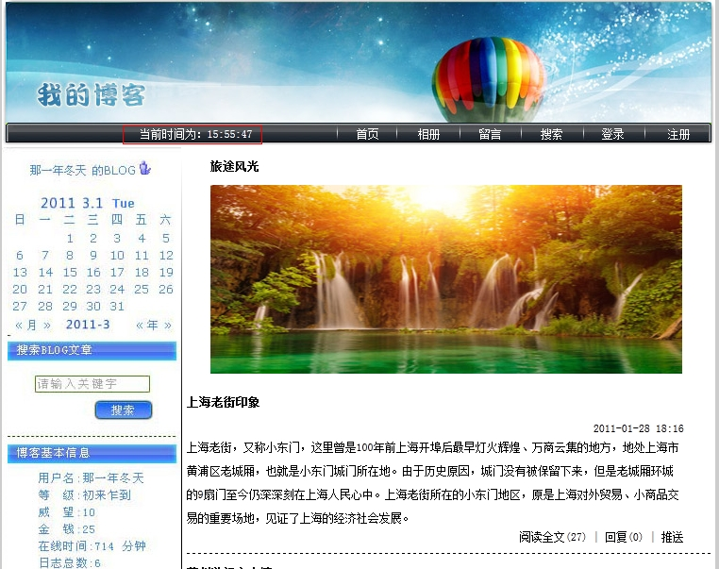
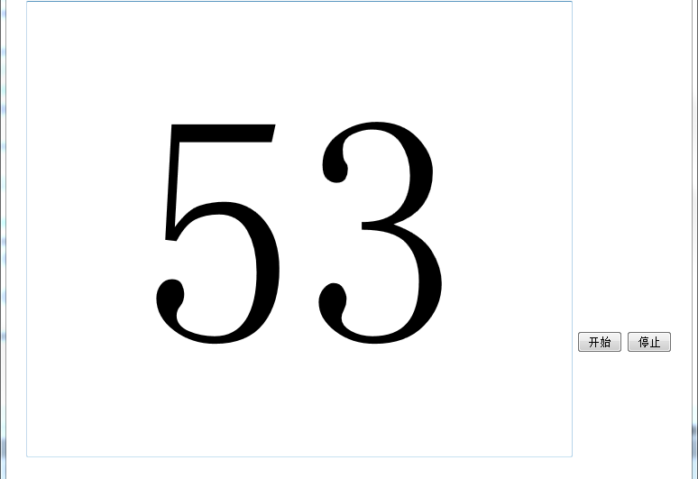
本章任务
任务一：制作动态时钟效果
任务二：制作随机选号页面

Slide 4

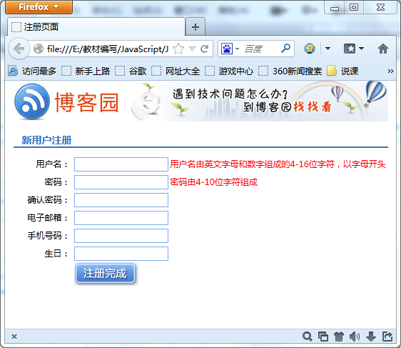
本章任务
任务三：制作简单的焦点图效果
任务四：验证注册页面信息

Slide 5
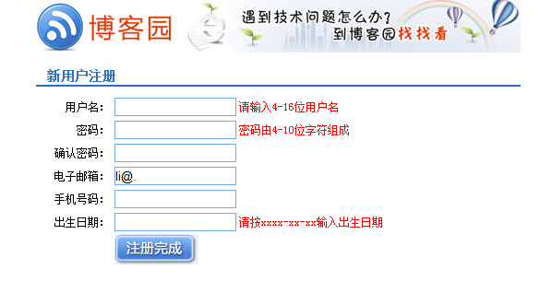
本章任务
任务五：使用正则表达式验证注册页面信息

Slide 6

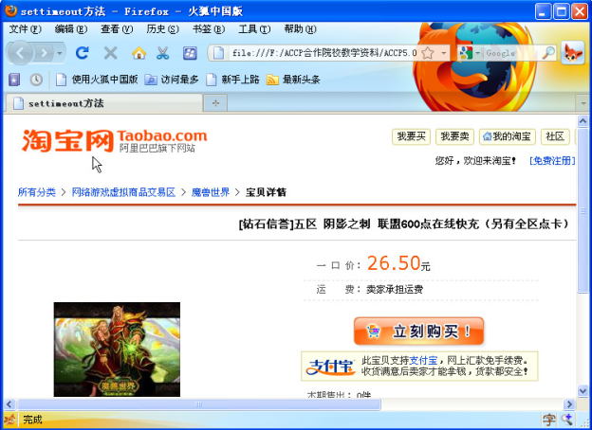
什么是对象
方法
属性
Height
Sex
Age
Career
……
Eat()
Speak()
Breath()
Think()
Sleep()
……
方法
属性
bgColor
Location
Cookie
Height
……
Open()
Close()
Focus()Write()
……

Slide 7
什么是对象
对象由两部分组成：
  一组包含各种类型数据的属性
  对属性中的数据进行操作的方法

Slide 8
JavaScript的对象
JavaScript支持的对象包括以下几种：
  内置对象
  Date、Math、String、Array、Number等
  浏览器对象
  Window、Location、History、Navigator、Screen、Document、Frame等
  自定义对象

Slide 9

任务1:在页面动态显示系统时间
任务描述：
在“我的博客”首页动态显示客户端系统时间。
任务分析：
在页面动态显示系统时间，可以采用以下步骤：
1. 完成静态页面设计，标识要显示系统时间的位置，此例已完成该步骤。
2. 定义函数，使用日期和时间对象，获取客户端系统时间。
3. 为id为time的标签赋值。
4. 使用定时函数，每隔一秒重新调用一次函数。

Slide 10

时钟显示
如何实现如时钟效果？
由于涉及到时间的显示问题，所以要用到日期对象Date。

Slide 11
Date对象
Date 对象存储的日期为自 1970 年 1 月 1 日
00:00:00 以来的毫秒数
首先创建对象实例：
var 日期对象 = new Date ( )
var 日期对象 = new Date (毫秒数)
var 日期对象 = new Date ( 字符串)
var 日期对象 = new Date (年、月、日等参数)

Slide 12
var 日期对象 = new Date ( )
无参数表示当前日期和时间
var mydate=new Date( )
document.write(mydate);
例如：
var mydate=new Date("July 29, 2007,10:30:00" )
document.write(mydate);
例如：
var mydate=new Date(3580)
document.write(mydate);

Slide 13
时间标准
UTC：全球标准时间(Coordinated Universal Time),由世界时间标准设定的时间，原先也被称为格林威治标准时间（GMT）。
UTC+800：UTC是零时区，即格林威治标准时间；800的含义是8:00即8个小时0分；UTC+800是指比格林威治标准时间提前8个小时，应当是东八区的时间，也就是北京时间。

Slide 14
var 日期对象 = new Date ( )
无参数表示当前日期和时间
var mydate=new Date (2011,3,20,6,7,8)
document.write(mydate);

Slide 15
Date 对象的方法
Data 方法的分组：
方法分组 | 说 明
setxxx | 这些方法用于设置时间和日期值
getxxx | 这些方法用于获取时间和日期值
Toxxx | 这些方法用于从 Date 对象返回字符串值
parsexxx & UTCxx | 这些方法用于解析字符串

Slide 16
Date 对象方法的参数
用作 Date 方法的参数的整数：
值 | 整 数
Seconds 和 minutes | 0 至 59
Hours | 0 至 23
Day | 0 至 6（星期几）
Date | 1 至 31（月份中的天数）
Months | 0 至 11（一月至十二月）
Notes:
告诉学员：
1）日期函数中的星期几用数字表示，星期一到星期天（七）一般用数字0－6表示，和中国人的习惯差 1
2）月份0－11表示一月到十二月，也是差1，为后面的练习打基础。

Slide 17
Date 对象方法
Set 方法：
方法 | 说明
setDate | 设置 Date 对象中月份中的天数，其值介于 1 至 31 之间。
setHours | 设置 Date 对象中的小时数，其值介于 0 至 23 之间。
setMinutes | 设置 Date 对象中的分钟数，其值介于 0 至 59 之间。
setSeconds | 设置 Date 对象中的秒数，其值介于 0 至 59 之间。
setTime | 设置 Date 对象中的时间值。
setMonth | 设置 Date 对象中的月份，其值介于 1 至 12 之间。
Notes:
告诉学员：这些函数用于设置日期和时间，比如年份、月份、日等

Slide 18
Date 对象方法
Get 方法：
方法 | 说明
getDate | 返回 Date 对象中月份中的天数，其值介于 1 至 31 之间
getDay | 返回 Date 对象中的星期几，其值介于 0 至 6 之间
getHours | 返回 Date 对象中的小时数，其值介于 0 至 23 之间
getMinutes | 返回 Date 对象中的分钟数，其值介于 0 至 59 之间
getSeconds | 返回 Date 对象中的秒数，其值介于 0 至 59 之间
getMonth | 返回 Date 对象中的月份，其值介于 0 至11 之间
getFullYear | 返回 Date 对象中的年份，其值为四位数
getTime | 返回自某一时刻（1970 年 1 月 1 日）以来的毫秒数
Notes:
告诉学员：这些函数用于获得日期和时间，比如年份、月份、日等

Slide 19
Date 对象方法
To 方法：
方 法 | 说 明
ToGMTString | 使用格林尼治标准时间 (GMT) 数据格式将 Date 对象转换成字符串表示
ToLocaleString | 使用当地时间格式将 Date 对象转换成字符串表示
Parse 方法和 UTC 方法
方 法 | 说 明
Date.parse (date string ) | 用日期字符串表示自 1970 年 1 月 1 日以来的毫秒数
Date.UTC (year, month, day, hours, min., secs. ) | Date 对象中自 1970 年 1 月 1 日以来的毫秒数
Notes:
了解：转换为国际标准时间。

Slide 20

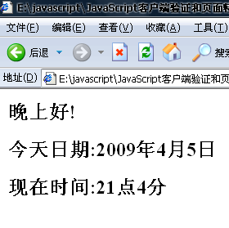
Date对象做时钟显示
查看完整代码
  <SCRIPT language="javaScript">
  function disptime( )
  { var now= new Date( ) ;
  var hour = now.getHours() ;
  if (hour>=0 && hour <=12)
  document.write("<H2>上午好!</H2>")
  if (hour>12 && hour<= 18)
  document.write("<H2>下午好!</H2>") ;
  if (hour>18 && hour <24)
  document.write("<H2>晚上好!</H2>") ;
  document.write("<H2>今天日期:"+now.getYear()+"年"+(now.getMonth( )+1)+"月"+now.getDate()+"日</H2>") ;
  document.write("<H2>现在时间:"+now.getHours()+"点"+now.getMinutes( )+"分</H2>") ; }
  </SCRIPT>
  <BODY onload="disptime( )">
获得当前日期和时间
获得小时，即当前是几点
月份数字0－11，注意＋1
判断上午、下午还是晚上

Slide 21
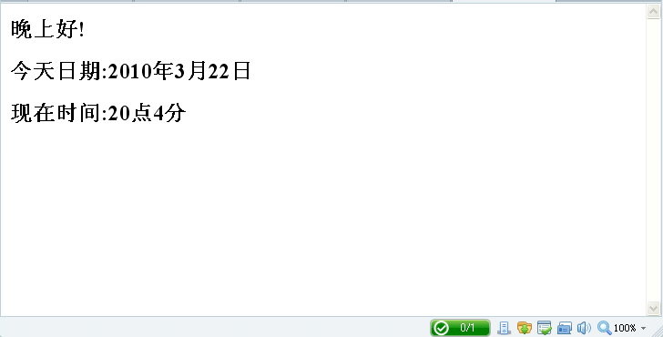
练习

Slide 22
Date对象做时钟显示
上一页PPT示例中时钟不能动态改变，怎么办？
由于时间在不停地走，所以应该每隔1秒调用显示时间的方法。如何解决？
使用setTimeout( )方法每隔1秒调用显示时间的方法

Slide 23
setTimeout()的用法
该方法在设定的时间到来时触发某指定的事件。
var timer=window.setTimeout（“调用的函数”,”定时的毫秒数”）
返回值timer为该事件超时的引用变量名。
提供clearTimeout()方法清除定时操作，该方法唯一参数就是事件超时的引用变量名。
例：var timer＝setTimeout( “disptime( )”, 1000 ) ;
clearTimeout(timer) ;

Slide 24
设定时间间隔
setInterval()：用于设定时间间隔，用于按某个指定时间间隔去周期触发某个事件。激活后就会重复执行，直到关闭为止（clearInterval),所以一般放在函数体外。
setTimeout()：用于设置某事件的超时，即在设定的时间来到时触发某指定的事件。激活后只会执行一次，所以一般放在函数体内。

Slide 25
Date对象做时钟显示
查看完整代码
  <SCRIPT language="JavaScript">
  function disptime( ){
  var time = new Date( ); //获得当前时间
  var hour = time.getHours( ); //获得小时、分钟、秒
  var minute = time.getMinutes( );
  var second = time.getSeconds( );
  document.myform.myclock.value =hour+":"+minute+":"+second+" " ;
  var myTime = setTimeout("disptime()",1000);
  }
  </SCRIPT>
  <BODY onLoad="disptime( )">
  <FORM NAME="myform">
  H2>当前时间：
  <INPUT name="myclock" type="text" value="" size="10" >
  </H2></FORM >
  </BODY>
设置文本框的内容为当前时间
设置定时器每隔1秒(1000毫秒),调用函数disptime()执行

Slide 26

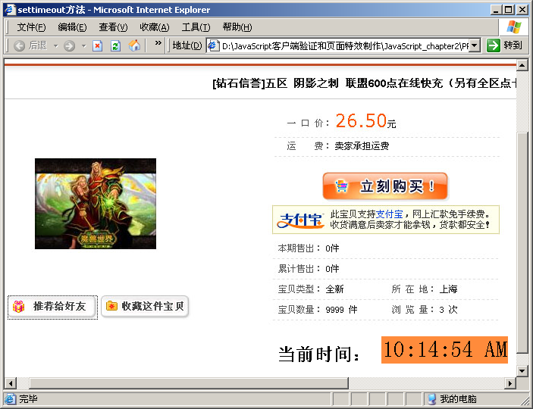
小结
编写如左图所示，具有在网页中指定位
置显示动态时钟效果的页面。
练习答案
自动动态变化的时钟

Slide 27

任务1:制作随机选号页面
任务描述：
假定班上有60名同学，现制作一个提问选号器，如图所示。单击开始按钮在页面随机显示1-60的学号，单击停止按钮在页面显示选中学号。

Slide 28
任务分析
实现随机选号页面的制作可以采用以下步骤：
1. 产生1-60之间的随机整数，并在页面显示。
2. 单击开始按钮时使用定时函数隔60毫秒产生一个随机整数。
3. 单击停止按钮时清除定时函数。

Slide 29
Math对象
Math对象能够进行比基本数学运算更为复杂的运算。
Math对象不需要生成对象的实例，可以直接访问它的属性和方法。

Slide 30
Math 对象常见属性和方法
 | 名称 | 说 明
属性 | PI | ∏ 的值， 约等于 3.1415
 | LN10 | 10 的自然对数的值，约等于 2.302
 | E | Euler 的常量的值，约等于 2.718。Euler 的常量用作自然对数的底数
 | abs(y) | 返回 y 的绝对值
 | sin (y) | 返回 y 的正弦，返回值以弧度为单位。
 | cos (y) | 返回 y 的余弦，返回值以弧度为单位
 | tan (y) | 返回 y 的正切，返回值以弧度为单位
 | min (x, y) | 返回 x 和 y 两个数中较小的数
 | max (x, y) | 返回 x 和 y 两个数中较大的数
 | random | 返回0-1的随机数
方法 | round (y) | 四舍五入取整
 | sqrt (y) | 返回 y 的平方根
Math.random( ) ：产生0－1的随机小数
产生m和n之间的随机数
Math.random()*(n-m)+m
Math.round( )：四舍五入取整，如9.34 取整为9

Slide 31
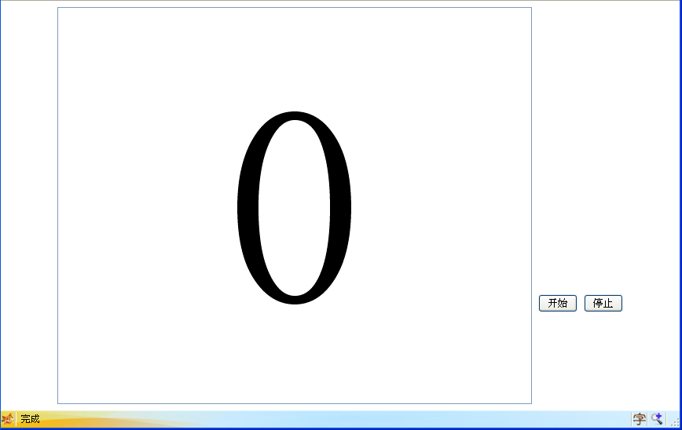
完成任务二

Slide 32
任务3:制作简单的焦点图效果
任务描述：
焦点图效果是各大网站常用的效果，效果如图所示，页面上5张图片2秒轮换显示，单击向右图片实现播放下一张图片，图片向后继续2秒轮换显示，单击向左图片实现播放上一张图片，图片向前继续2秒轮换显示。

Slide 33
任务分析
1.设计HTML页面，应用CSS美化页面。
2.定义数组，将轮换显示的图片地址保存到数组中。
3.定义两个全局变量，一个变量用于控制定时器，另一个变量用于控制数组下标。
4.定义函数实现图片的轮换显示。在函数中改变图片的地址，使用定时器函数，2秒更换图片地址，实现图片的轮流显示。
5.单击上一张或下一张按钮时将定时器清除，再重新调用图片轮换显示函数。

Slide 34
数组的创建与初始化
var MyArray= new Array ( )
var MyArray = new Array (4)
var MyArray= new Array ( arg1,arg2,arg3…,argN)
第一句声明一个空数组
第二句声明一个长度为4的空数组
第三句声明一个长度为N，并用参数直接初始化数组元素。该方法在实际应用中最为广泛。

Slide 35
数组的创建与初始化
var MyArray= [ ]
var MyArray = [ , , , ]
var MyArray= [arg1,arg2,arg3…,argN]
功能同上一页的创建与初始化方法相同。

Slide 36
数组常用属性和方法
常用属性
length ：返回数组中元素的个数
常用方法
方 法 | 说 明
join | 将数组中的元素组合成字符串
reverse | 颠倒数组元素的顺序，使第一个元素成为最后一个，而最后一个元素成为第一个
sort | 对数组元素进行排序

Slide 37
数组的遍历
通过下标访问，遍历数组。
for (var i=0;i<MyArray.length;i++){
document.write(MyArray[i]);
}
for (var i in MyArray){
document.write(MyArray[i]);
}
像遍历一个对象一样遍历数组。

Slide 38
数组的排序
reverse()方法
将数组中元素完全颠倒，返回颠倒后的数组。
MyArray.reverse();
sort()方法
基于某种顺序重新排列数组元素。
MyArray.sort() 按照ASCⅡ码(字母顺序)排序
MyArray.sort(function) 由参数指定排序算法

Slide 39
数组转为字符串
join()方法
将数组中所有元素转化为字符串，并将各元素由逗号隔开合并成一个字符串作为方法的结果返回。
join(string)
由指定的字符串隔开
toString()方法
无须显式声明此方法的调用

Slide 40
数组方法应用
<script type="text/javascript">
var fruit=new Array(5);
fruit[0]="Apple";
fruit[1]="Orange";
fruit[2]="Banner";
fruit[3]="Peach";
fruit[4]="Grape";
document.write("<h3>输出数组：</h3>");
for(var i=0;i<fruit.length;i++)
{
document.write("<h5>第"+i+"个元素是："+fruit[i]+"<br/></h5>");
}
document.write("<h3>反转后的数组：</h3>");
fruit.reverse();
for(var i=0;i<fruit.length;i++)
{
document.write("<h5>第"+i+"个元素是："+fruit[i]+"<br/></h5>");
}
document.write("<h3>排序后的数组：</h3>");
fruit.sort();
for(var i in fruit)
{
document.write("<h5>第"+i+"个元素是："+fruit[i]+"<br/></h5>");
}
document.write("<h3>使用连接符连接数组：</h3>")
var str=fruit.join("-");
document.write(str);
</script>

Slide 41
数组的连接
concat()方法
var myNewArray=MyArray.concat(arg1,arg2…,argN)
该方法将按照参数的顺序将它们添加到目标数组MyArray的后面，并将最终的结果返回新数组myNewArray

Slide 42
多维数组
JavaScript中只有一维数组
实际开发中需要使用多维数组，我们可以利用JavaScript数组存储在数据类型以不同的特性，先将数据分别存储在多个数组中，然后将所有的数组存放在 一个一维数组中，即数组中存放数组。

Slide 43
任务实现
设计静态页面
定义数组
定义向后轮流播放图片的函数
定义向前轮流播放图片的函数
定义向前向后“按钮”效果函数

Slide 44
任务4：验证注册页面信息

Slide 45
String 对象
创建字符串有两种不同方法 ：
使用 var 语句
  var newstr = “这是我的字符串"
创建 String 对象
  var newstr = new String (“这是我的字符串")

Slide 46
String 对象常见属性和方法
 | 名 称 | 说 明
属性 | length | 返回字符串的长度
方法 | big( ) | 增大字符串文本
 | split( ) | 根据某个分割符将字符串分离成字符数组
 | bold( ) | 加粗字符串文本
 | fontcolor( ) | 确定字体颜色
 | italics( ) | 用斜体显示字符串
 | indexOf(“子字符串”，起始位置 ) | 从前往后查找子字符串的位置
 | lastIndexOf (“子字符串”，起始位置 ) | 从后往前查找子字符串的位置
 | charAt( index ) | 返回指定位置的字符
 | substr( ) substring( ) | 由参数决定起始和结束的子符串
 | toLowerCase( ) | 将字符串转换成小写
 | toUpperCase( ) | 将字符串转换成大写
语法：
indexOf(“查找的子字符串”，查找的起始位置)
返回子字符串所在的位置，如果没找到，返回 －1
例如：
var x
var y=“abcdefg”;
x=y.indexOf(“c” , 0 );
//返回结果为2，起始位置是0

Slide 47
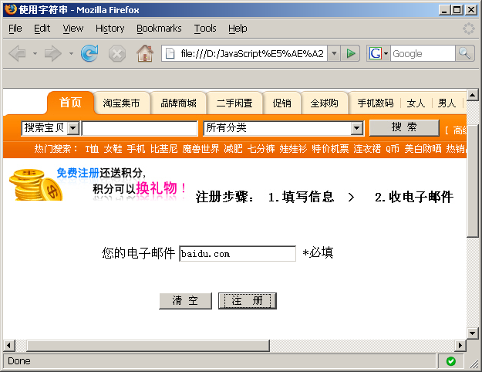
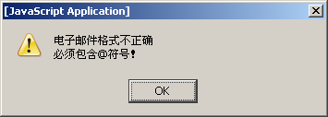
验证电子邮件地址合法性
获取表单元素的值
<SCRIPT LANGUAGE = "JavaScript">
function checkEmail( ) { var strEmail=document.myform.txtEmail.value;
if (strEmail.length==0)
{ alert("电子邮件不能为空!");
return false; }
if (strEmail.indexOf("@",0)==-1)
{ alert("电子邮件格式不正确\n必须包含@符号！");
return false; }
if (strEmail.indexOf(".",0)==-1)
{ alert("电子邮件格式不正确\n必须包含.符号！");
return false; }
return true; }
</SCRIPT>
……
<FORM name=“myform” method=“post” action=“reg_success.htm” onSubmit=“return checkEmail( )”> ……
<INPUT name="registerButton" type="submit" id="registerButton" value=" 注 册 " >
……
返回结果-1表示没找到“@”字符
检查电子邮件email
是否包含“@”和”.”
表单的提交事件

Slide 48
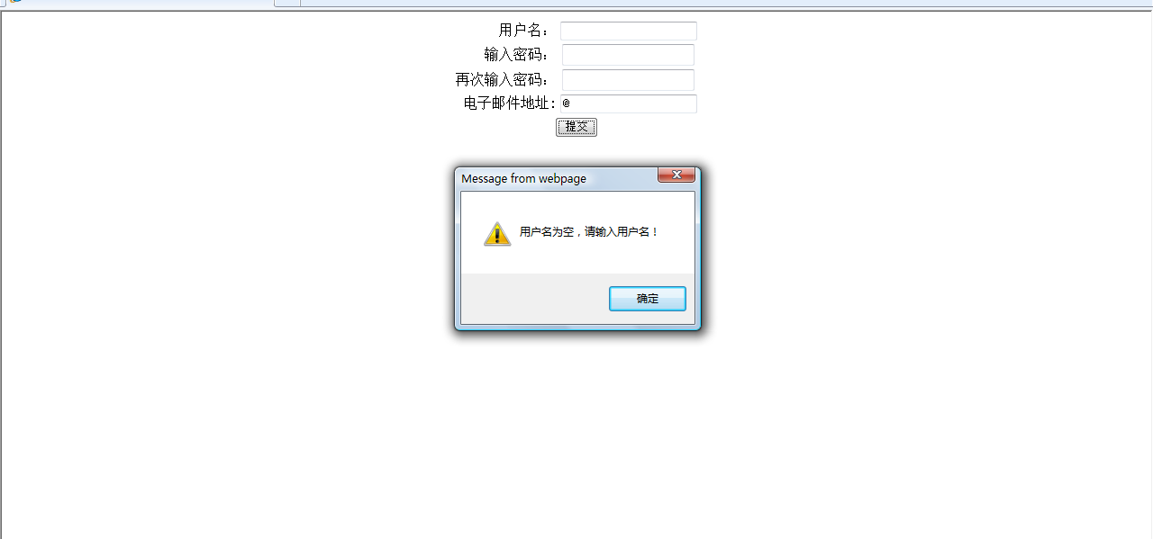
练习：完成简单的表单验证

Slide 49
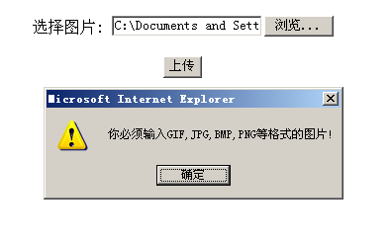
限制上传图片类型
<script language="javascript" type="text/javascript">
function getFilepic()
{
var stxt;
stxt=form1.pic.value.substring(form1.pic.value.lastIndexOf(".")+1,form1.pic.value.length);
stxt=stxt.toUpperCase();
switch(stxt)
{
case "GIF":alert("你输入的是GIF文件"); break;
case "JPG":alert("你输入的是JPG文件"); break;
case "BMP":alert("你输入的是BMP文件"); break;
case "PNG":alert("你输入的是PNG文件"); break;
default:alert("你必须输入GIF,JPG,BMP,PNG等格式的图片!"); break;
}
}
</script>
…
<form action="" method="post" enctype="multipart/form-data" name="form1" id="form1">
<p align="center">选择图片:
<input type="file" name="pic" />
</p>
<p align="center">
<input type="button" value="上传" onclick="getFilepic()" />
</p>
</form>
获取表单元素的值
将字符转化为大写
返回结果-1表示没找到“@”字符
检查上传的图片格式

Slide 50
练习：实现限制上传文件类型
限制上传文件只能为doc或txt文件

Slide 51
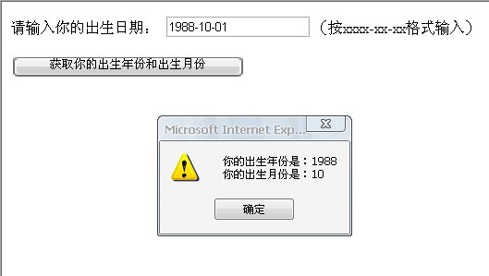
练习：
使用String对象方法和Array对象方法完成如下图所示效果

Slide 52
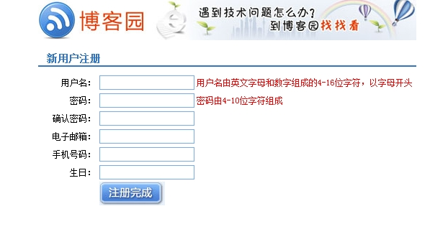
任务5：制作严谨的表单验证页面

Slide 53
正则表达式
为什么需要正则表达式
  简洁的代码
  严谨的验证文本框中的内容

Slide 54
正则表达式
在JavaScript脚本中，利用正则表达式可以很容易的实现文本字符串的检测、替换等功能。
正则表达式是字符串，它定义了一个用来搜索匹配字符串的模式。
在WEB开发时，常会判断一个字符串有效性，如一个字符串是否是数字、是否为合法的E-MAIL地址等

Slide 55


定义正则表达式
普通方式
var reg=/white/;
var reg=/white/g;
var reg=/表达式/附加参数
构造函数
var reg=new RegExp("表达式","附加参数")
var reg=new RegExp("white");
var reg=new RegExp("white","g");

Slide 56
RegExp对象的属性
RegExp对象的属性
属性 | 描述
global | RegExp对象是否具有标志g
ignoreCase | RegExp对象是否具有标志i
multiline | RegExp对象是否具有标志m

Slide 57
RegExp对象
RegExp对象的方法
方法 | 描述
exec | 检索字符中是正则表达式的区配，返回找到的值，并确定其位置
test | 检索字符串中指定的值，返回true或false

Slide 58
如何使用正则表达式？
从指定字符串中搜索子字符串“abc”
<script language=“javascript” type=“text/javascript” >
function test1 ()
{ var mystr=doucument.form1.test.value;
var myreg=new RegExp(“abc”);
if(myreg.test(mystr));
alert(“目标字符串中存在子串‘abc’”);
else
alert(“目标字符串中不存在子串‘abc’”);
</script>
……
<form onsubmit=“return test1();”>
<input type=“text” name=“test” value=“输入检测的字符串”>
……
创建正则表达式
调用正则表达式
的test 方法
使用正则表达式的大致步骤：
创建正则表达式
调用相关对象的方法，得到匹配结果

Slide 59
如何构造正则表达式
要精确构造所需的正则表达式不是容易的事，要运用好正则表达式，则须充分了解正则表达式的构造语法。
正则表达式的语法主要是对正则表达式各个元字符功能的描述。
正则表达式分为简单模式和复杂模式。

Slide 60
表达式的模式
简单模式
var reg=/china/;
var reg=/abc8/;
复合模式
var reg=/^\w+$/;
var reg=/^\w+@\w+.[a-zA-Z]{2,3}(.[a-zA-Z]{2,3})?$/;

Slide 61
简单模式
简单模式包括普通字符、特殊字符、字符类及量词等。
字符类：包括简单类、反向类、范围类、组合类及预定义类
简单类：用方括号“[ ]”表示单个字符的“或”的关系，匹配方
括号内任意一个字符。
如：/[abc]/可以匹配a、b、c中任意一个字符
反向类：[^]用来匹配不在括号内的任意字符。
如：/[^abc]/可匹配除a、b、c外的其他任意字符
范围类：[0-9]表示匹配从0-9任意的数字

Slide 62
简单模式
字符类：包括简单类、反向类、范围类、组合类及预定义类
组合类：即简单类、反向类和范围类的组合。
如：/[a-z0-9\.]/可以匹配a-z、0-9和.中任意一个字符
预定义类：用某些特别的表示来表示某些组合类。

Slide 63
正则表达式符号
正则表达式常用符号
正则表达式重复字符
符号 | 描述
/…/ | 代表一个模式的开始和结束
^ | 匹配字符串的开始
$ | 匹配字符串的结束
\s | 任何空白字符
\S | 任何非空白字符
\d | 匹配一个数字字符，等价于[0-9]
\D | 除了数字之外的任何字符，等价于[^0-9]
\w | 匹配一个数字、下划线或字母字符，等价于[A-Za-z0-9_]
\W | 任何非单字字符，等价于[^a-zA-z0-9_]
. | 除了换行符之外的任意字符
限定符 | 作用 | 说 明
* | 出现0次或连续多次 | /a*b/可匹配b,aab,aaaab……
+ | 出现至少一次 | /a+b/可匹配ab,aaab,aaaab……
？ | 出现0次或者一次 | /a[cd]?/可匹配a,ac,ad
{n} | 连续出现n次 | /a{3}/相当于aaa
{n,} | 连续出现至少n次 | /a{3,}/可匹配aaa,aaaa,……
{n,m} | 连续出现至少n次，至多m次 | /ba{1,3}/可匹配ba,baa,baaa

Slide 64
子匹配
子匹配是正则表达式语法中的分组概念，在正则表达式中用括号“（）”把一些字符串括起来表示一个子匹配，并按括号顺序编号，同时在字符串匹配时把子匹配结果存储在缓冲区，并作为查询的结果返回。
如：/(ab)c/中(ab)就是一个子匹配，表达式在搜索的时候不仅记录整个表达式的匹配结果，还把子匹配”ab”记录在缓冲区，以供查询。

Slide 65
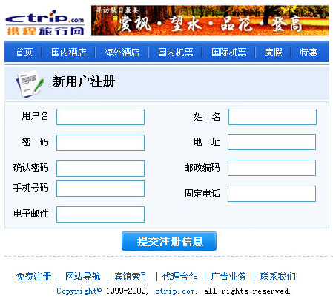
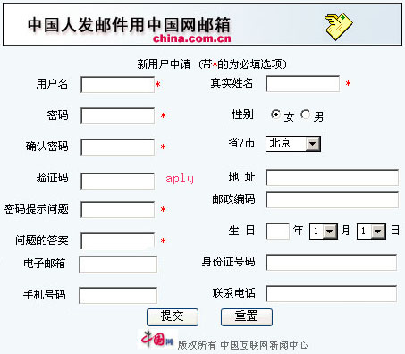
正则表达式的应用
用户名、密码、电子邮箱、手机号码、身份证号码、生日、邮政编码、固定电话

Slide 66


验证邮政编码和手机号码
验证邮政编码和手机号码
中国的邮政编码都是6位
手机号码都是11位，并且第1位都是1
邮政编码和手机号码的验证的正则表达式
  var regCode=/^\d{6}$/;
  var regMobile=/^1\d{10}$/;

Slide 67
验证电子邮件地址
电子邮件地址必须含有@和.符号，并且.符号在@符号之后。
function checkmail()
{
var email=document.form1.email.value;
var reg=/^\w+@\w+\.(com)|(cn)$/;
if(reg.test(email))
{
alert("合法的电子邮件！");
return true;
}
else
{
alert("电子邮件格式不正确");
return false;
}
}
正则表达式
的表示

Slide 68
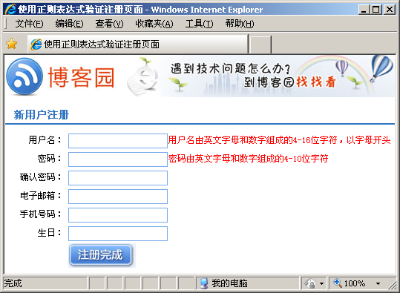
任务1
需求说明
  使用正则表达式验证博客园注册页面，验证用户名、密码、电子邮箱、手机号码和生日
  用户名只能由英文字母和数字组成，长度为4-16个字符，并且以英文字母开头
  密码只能由英文字母和数字组成，长度为4-10个字符
  生日的年份在1900-2014之间，生日格式为1980-5-12或1988-05-04的形式

Slide 69
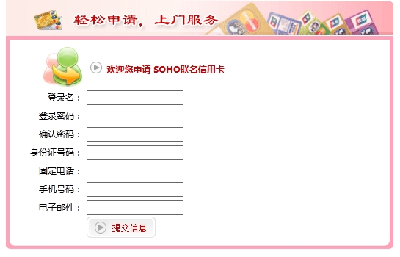
练习1
需求说明
  登录名只能是中文字符、英文字母、数字及下划线
  身份证号码只能由15或18位的数字组成
  密码只能由英文字母和数字组成，长度为4-10个字符
  固定电话不正确，例如010-54845216
  Email包含@和.符号

Slide 70
总结
内置对象之一——Date对象
内置对象之二——Math对象不需要创建对象实例，可以直接使用。
setTimeout()方法和clearTimeout()方法。
String对象的indexOf( )方法用于查找子字符串 Array对象常用的属性是length，排序方法：sort
Date对象有setxxx( )方法用于设置日期和时间，getxxx( )方法用于获得日期和时间

Slide 71
总结
Date对象有setxxx( )方法用于设置日期和时间，getxxx( )方法用于获得日期和时间
Math对象不需要创建对象实例，可以直接使用，Math对象的random( )方法可以产生0－1的随机数。
Array对象常用的属性是length，排序方法：sort
String对象的indexOf( )方法用于查找子字符串
使用正则表达式可以制作相对严谨的表单验证

Slide 72
教育改变生活
www.themegallery.com

